Slide 1
Syahmi Sajid
Portofolio

Slide 2
LIST OF CONTENTS
03
About Me
11
Project
04
Skill
05
Experience
09
Certification

Slide 3

Introduction About me
Data science enthusiast with a strong educational background in artificial intelligence Masters at Gadjah Mada University. Mastering Python, SQL, PHP and passion for processing large amounts of data. Has internship experience at Bank Indonesia as a Data Analyst, PT IDX Consulting as a Project-Based Intern: Data Science, Spairum as a Junior Engineer, etc. Have skills and several projects related to EDA, data pre-processing, machine learning, deep learning, computer vision, and NLP. Has several certificates related to Tensorflow and deep learning. Have an interest in a career in data, especially as a data scientist and AI engineer.

Slide 4
Personal Skill
Machine Learning
Deep Learning
EDA & Pre-processing Data
Data Visualization App
Framework Website
Microsoft Office
Linier & Logistic Regression, SVM, Random Forest, Kmeans, etc.
Computer Vision, Natural Language Processing
Univariate Analysis, Bivariat Analysis, Data Augmentation
Tableau and Google Data Studio
Django and Ci4
Word, Excel, and PPT

Slide 5
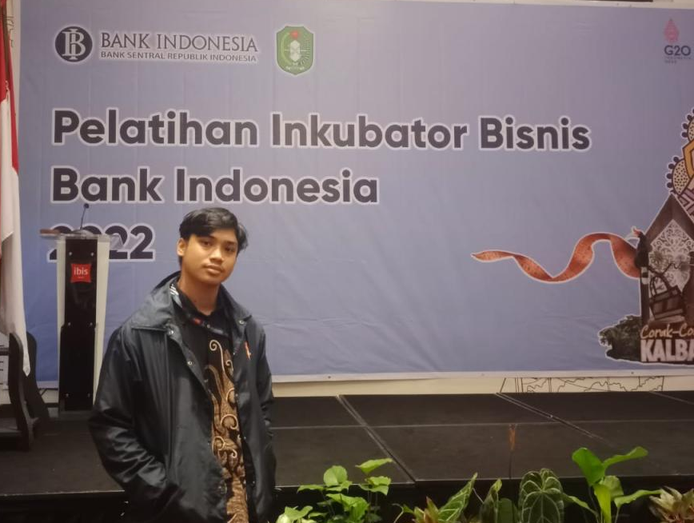

Bank Indonesia - Data Analyst (August 2022 - December 2022)
My
Experience
Mapping and creating QRIS merchant dashboards in West Kalimantan
Analyzing data on electricity and internet networks and ranking cities for onboarding programs
Looking for correlations and ranking from BPS and SHP (Data Cental Bank of Indonesia) inflation data per commodity

Slide 6
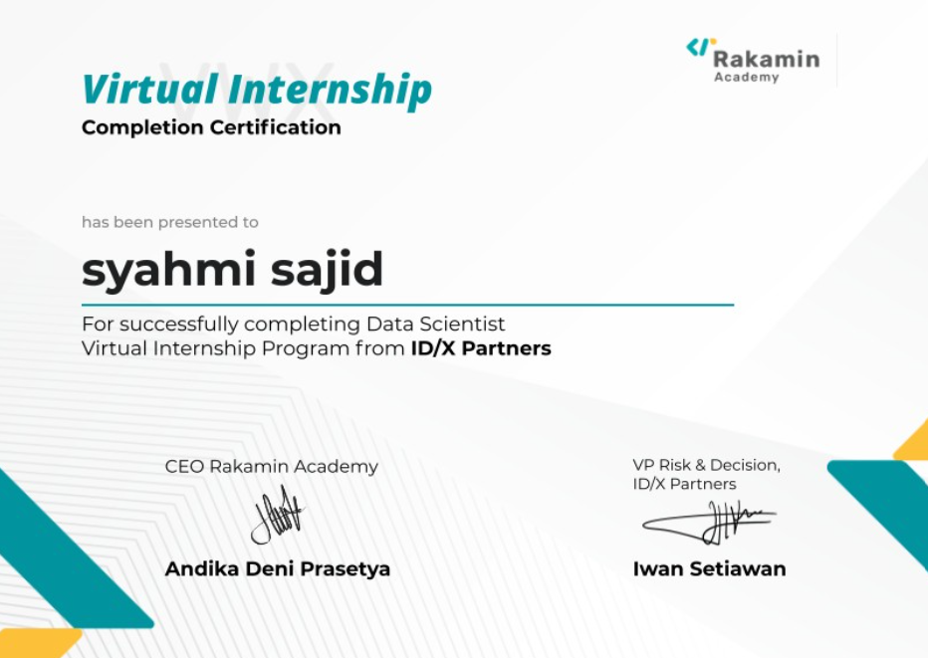
PT IDX Consulting- Project-Based Intern: Data Science Virtual (July 2022 – August 2022)
My
Experience
Finishing various tasks related to the activity of a Data Scientist from PT IDX Consulting, such as Data Analysis, Machine Learning Implementation, and Data Science task

Slide 7
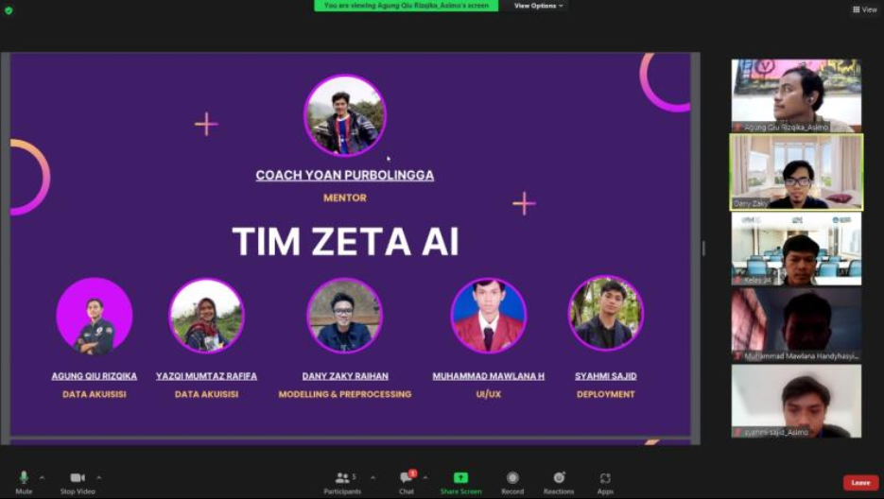
Orbit Future Academy - Artificial Intelligence Mastery - Independent Study (February 2022 - July 2022)
My
Experience
Studied 4 domains of AI (Data Science, NLP, Computer Vision, Reinforcement Learning)
Develop an application to help people identify the content of the packaging in a supermarket or minimarket using OCR

Slide 8
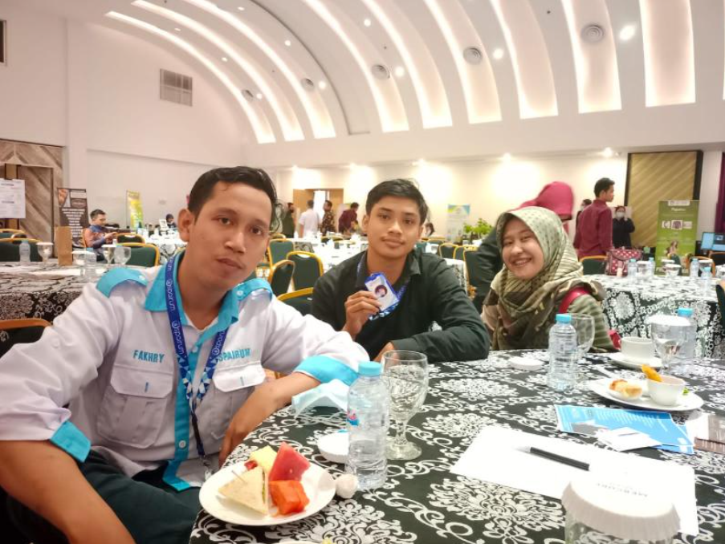
Spairum – Junior Engineer (November 2021 - January 2022)
My
Experience
When apprenticeship results in a user increase of 300%
Search Insights and visualize 10.000+ row data from available spairum datasets using tableau
Responsible for managing website backend and 10.000+ data in database using MySQL
Collaborate with a total of 20 people from the management division and business division to solve business problems

Slide 9
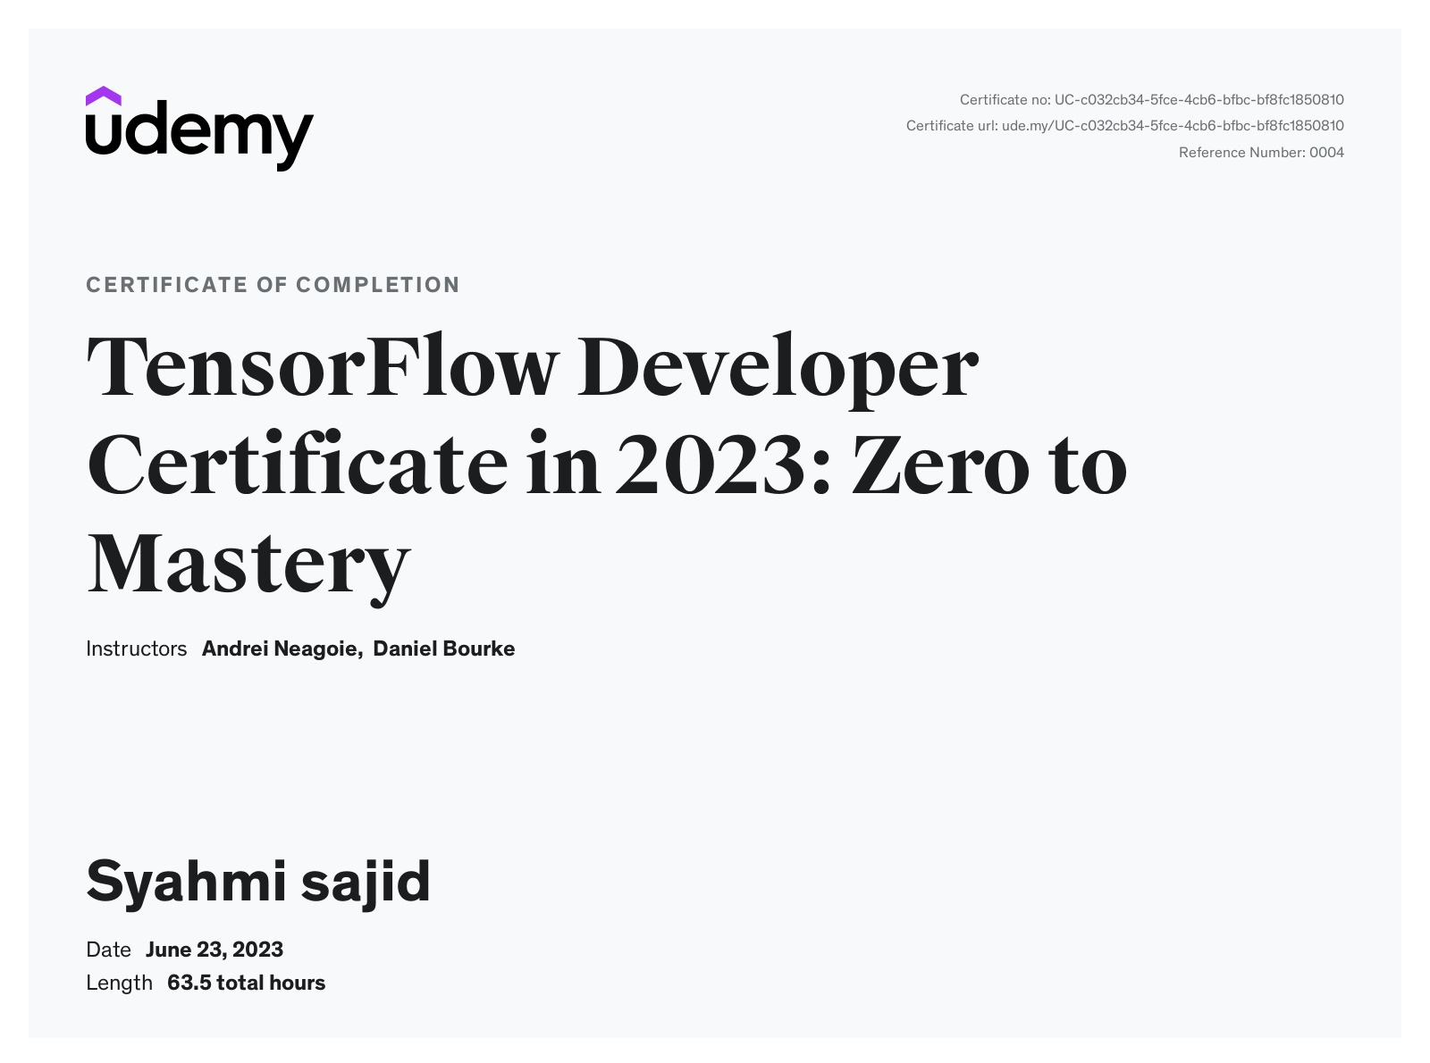
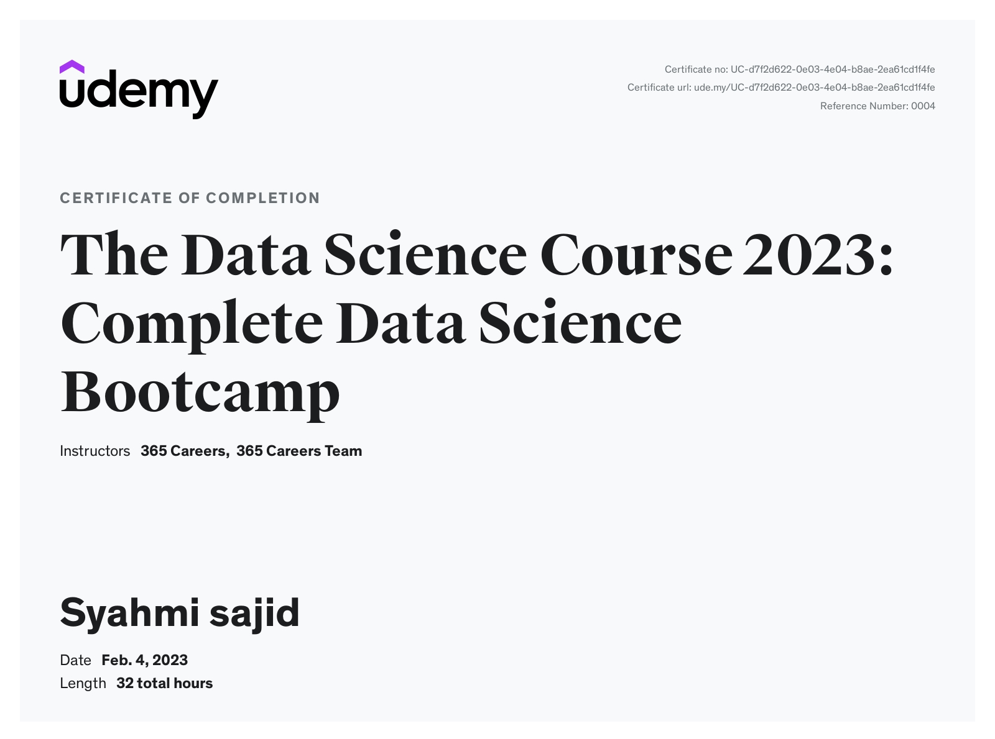
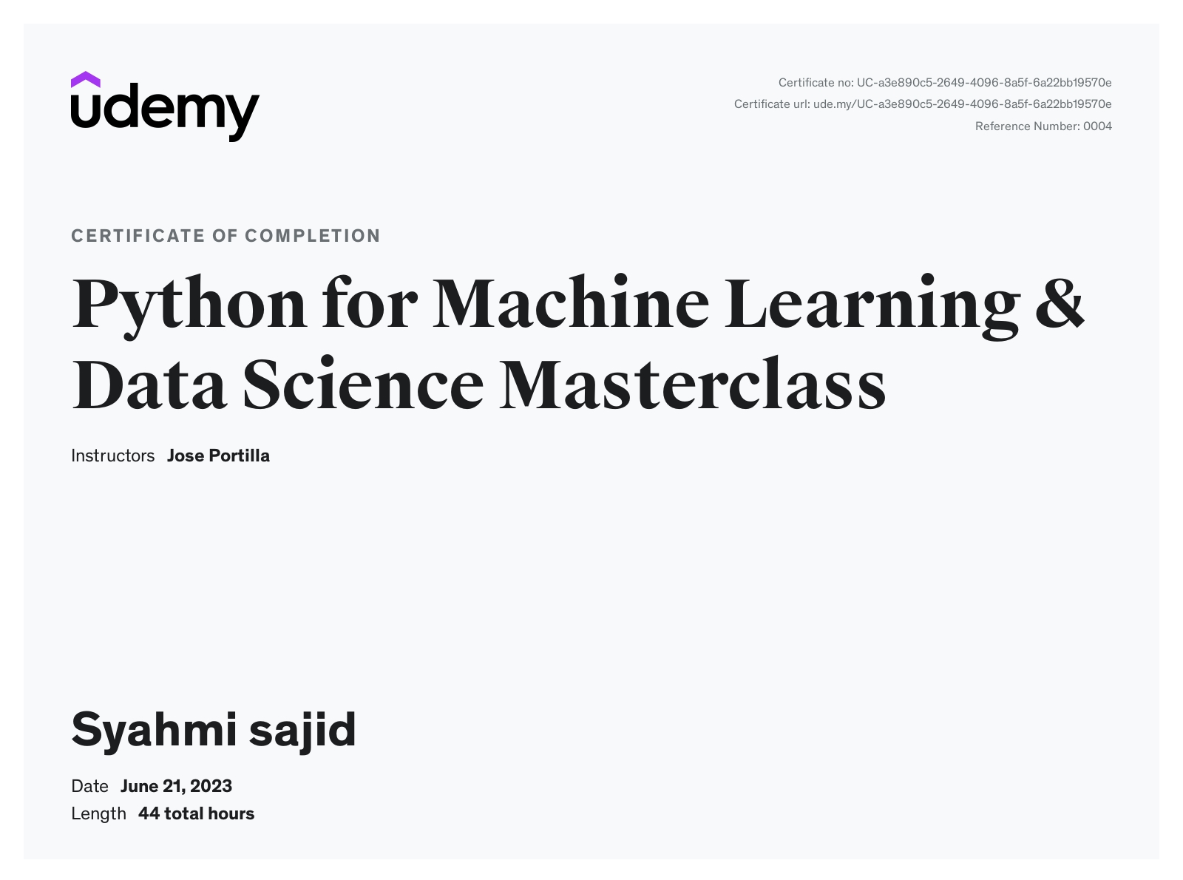
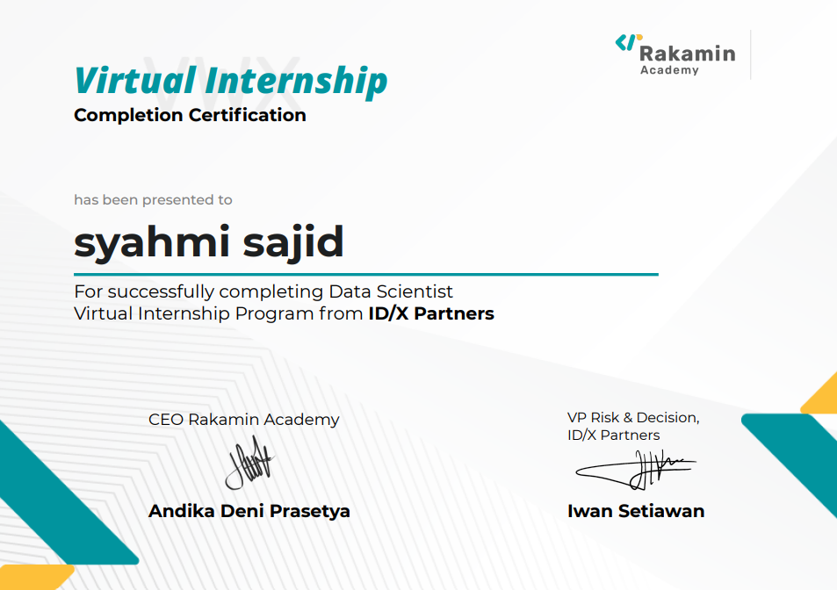
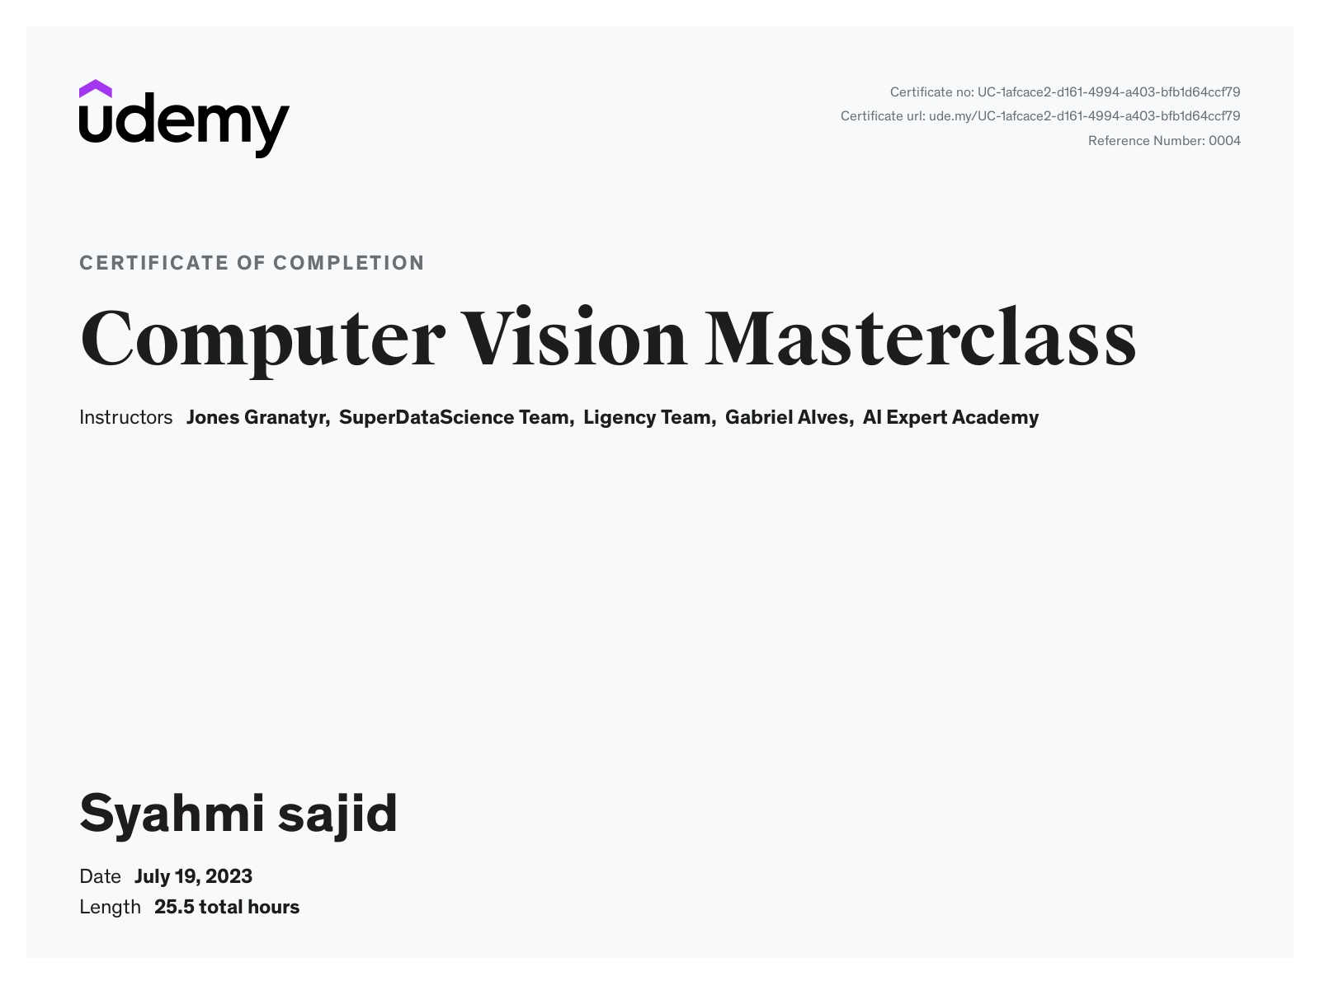

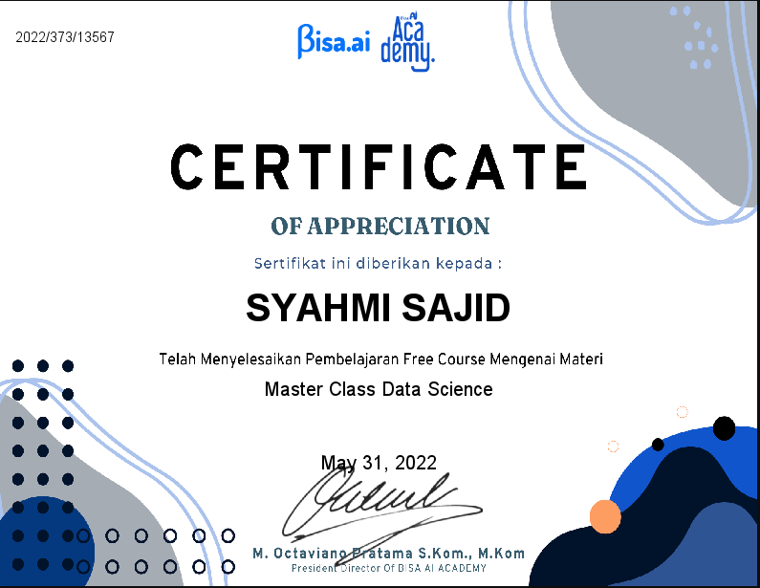
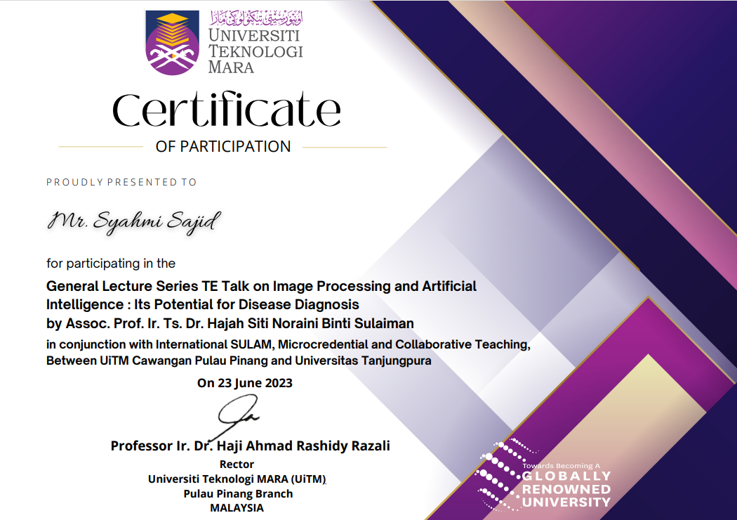
My Certification

Slide 10
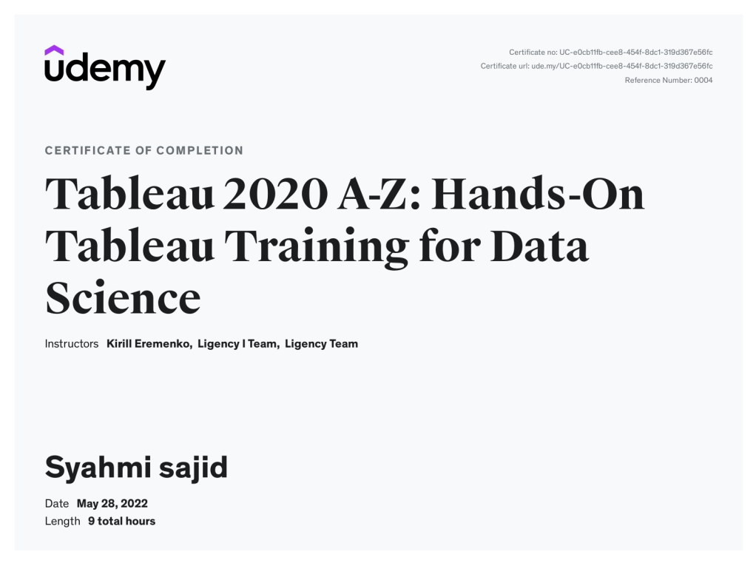
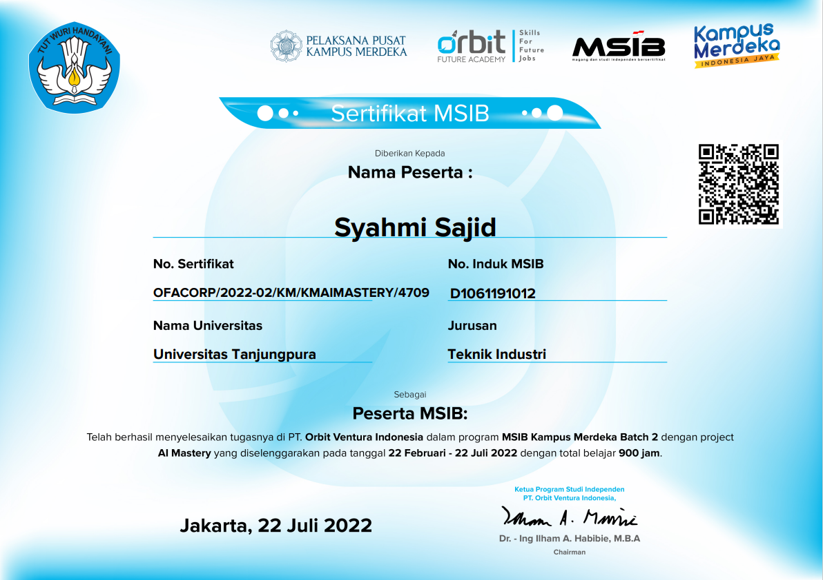
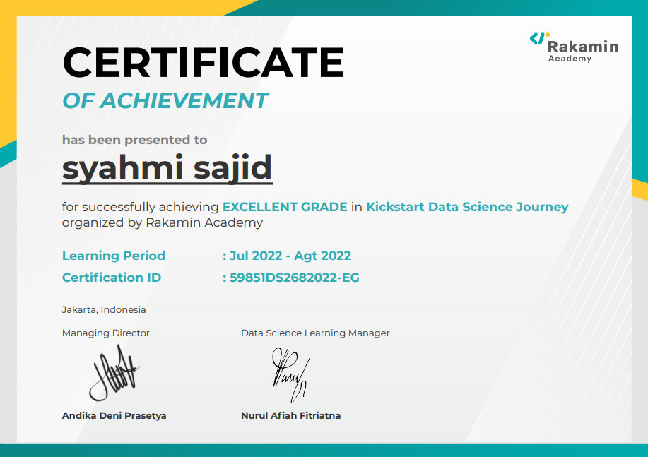
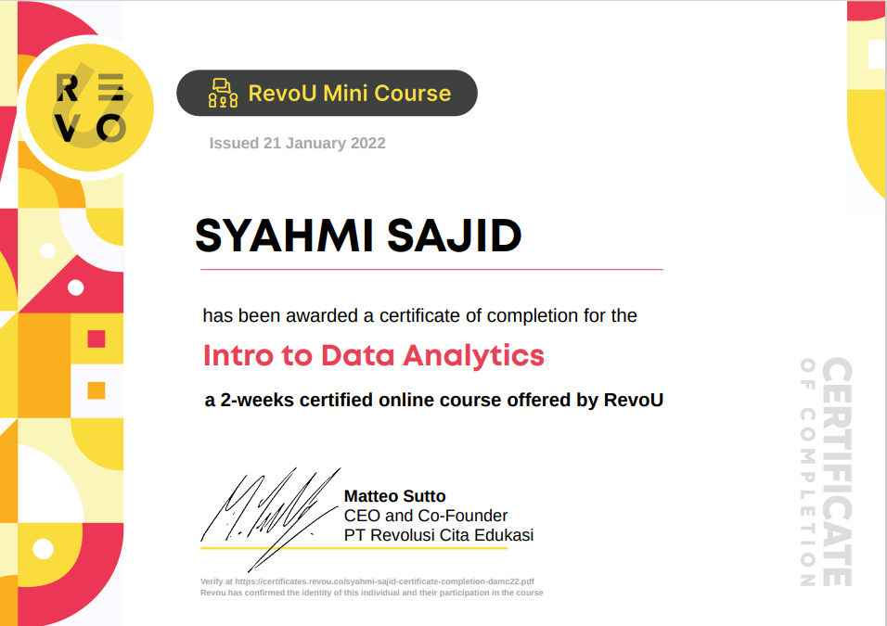
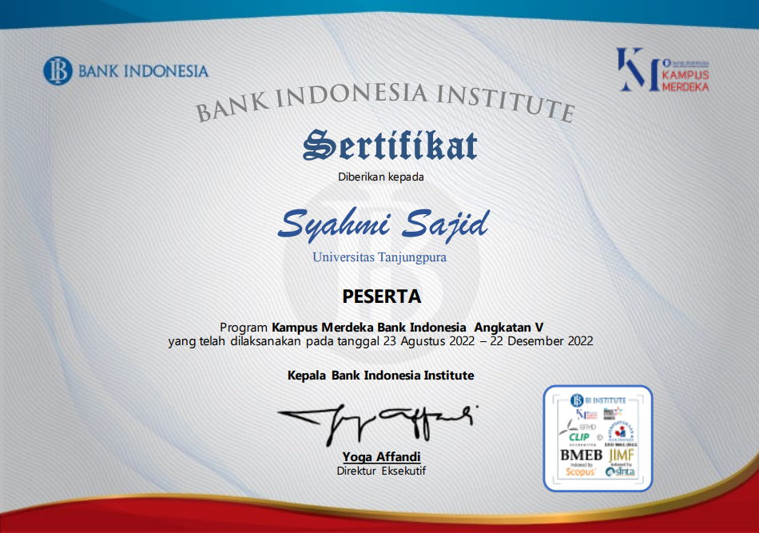
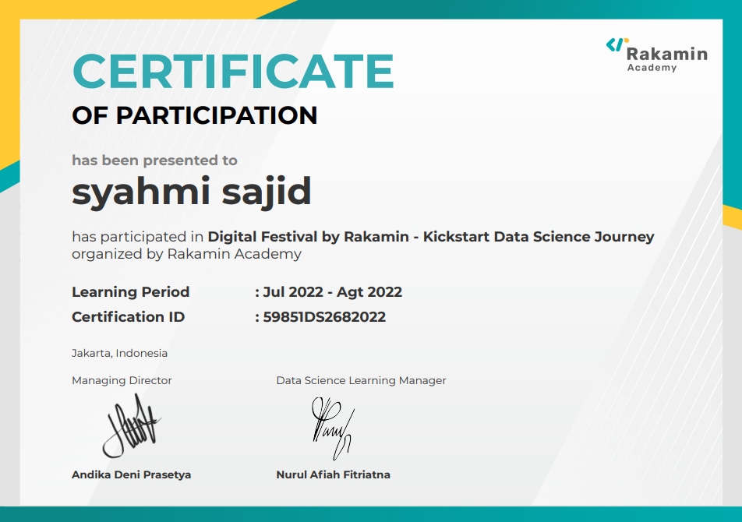
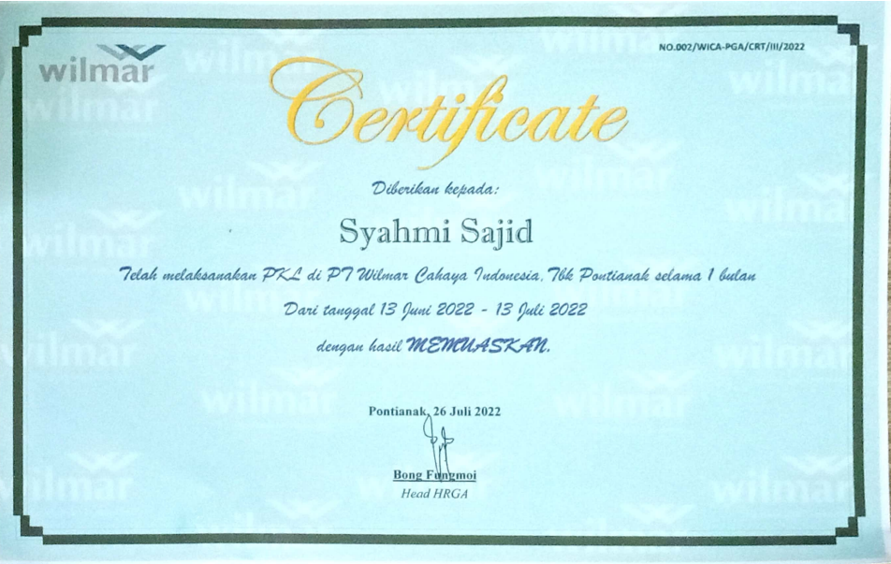
My Certification

Slide 11
Project
List Project
Brain Tumor Classification
Bitcoin Time Series Forecasting with RNN & LSTM
Credit Fraud with Imbalanced Datasets
Customer-Personality Segmentation Clustering
Data Science Salaries (EDA)
House Price Prediction
Lung & Colon Cancer Classification
Skimlit Deep Learning

Slide 12
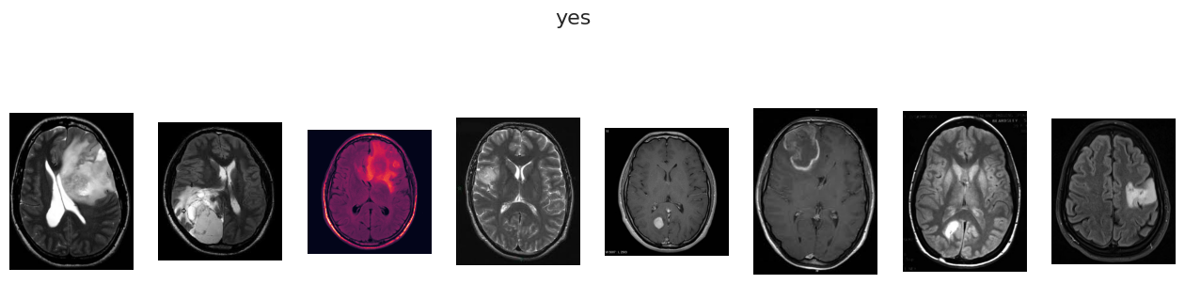
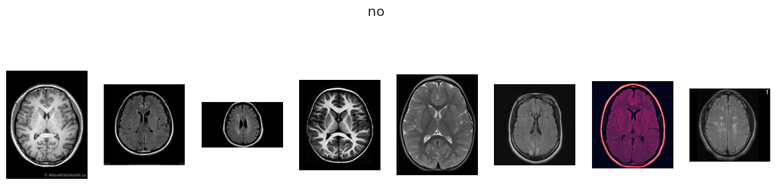
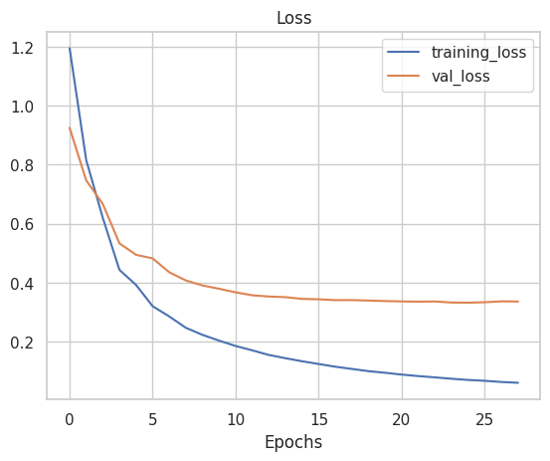
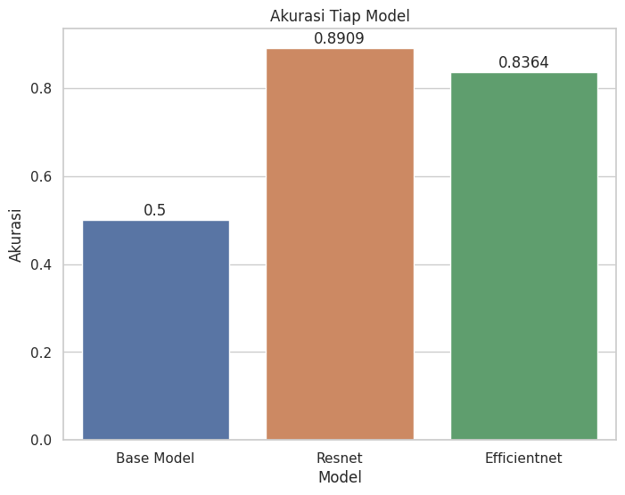
Project
Brain Tumor Classification
Description
Proyek ini bertujuan untuk mengembangkan sistem deteksi tumor otak menggunakan model deep learning, khususnya ResNet dan EfficientNet. Sistem ini menggunakan jaringan saraf konvolusional (CNN) untuk mengklasifikasikan gambar MRI otak sebagai positif tumor atau negatif tumor. Data gambar MRI otak dikumpulkan, diproses, dan digunakan untuk melatih model-model CNN tersebut. Tujuannya adalah memilih Model terbaik untuk dipilih dan diimplementasikan sebagai sistem deteksi tumor otak untuk membantu dalam deteksi dini dan perawatan yang tepat.
Data Source
https://www.kaggle.com/datasets/navoneel/brain-mri-images-for-brain-tumor-detection
Link Notebook
https://github.com/Syahmi33github/PortofolioSyahmi/blob/main/Tumor_Classification%20(1).ipynb

Slide 13
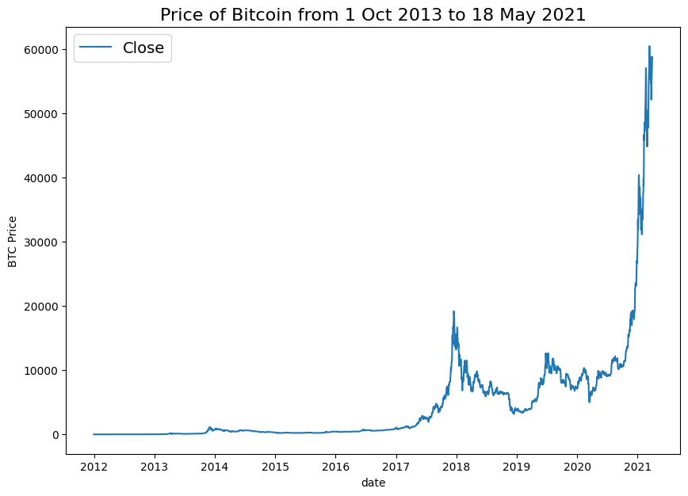
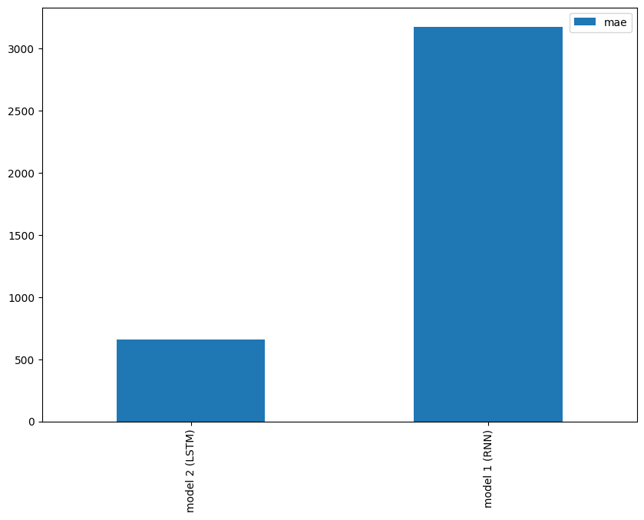
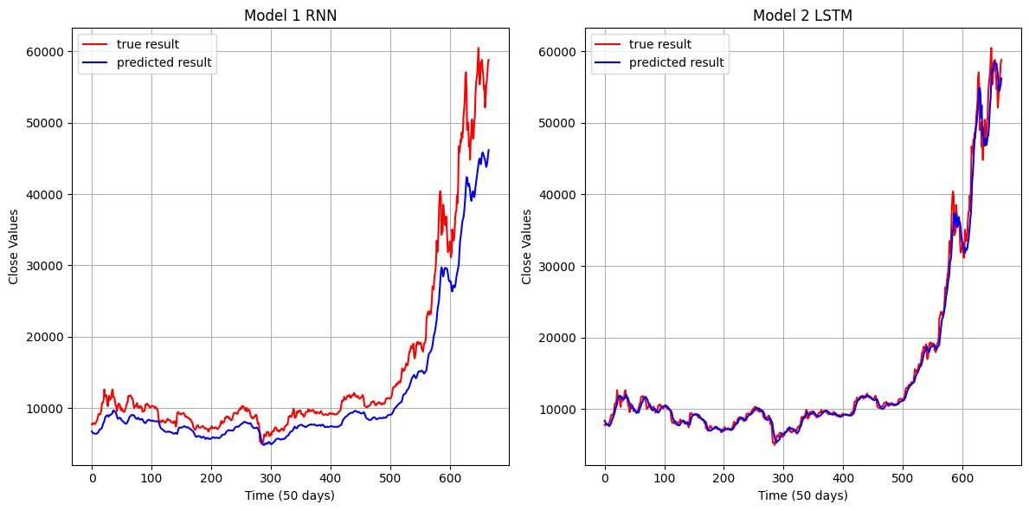
Project
Bitcoin Time Series Forecasting
Description
Bitcoin adalah cryptocurrency paling lama berjalan dan paling terkenal, pertama kali dirilis sebagai open source pada tahun 2009 oleh Satoshi Nakamoto anonim. Bitcoin berfungsi sebagai media pertukaran digital yang terdesentralisasi, dengan transaksi diverifikasi dan dicatat dalam buku besar yang didistribusikan secara publik (blockchain) tanpa memerlukan otoritas pencatatan tepercaya atau perantara pusat. Blok transaksi berisi hash kriptografi SHA-256 dari blok transaksi sebelumnya, dan dengan demikian "dirantai" bersama, berfungsi sebagai catatan abadi dari semua transaksi yang pernah terjadi. Seperti halnya mata uang/komoditas apa pun di pasar, perdagangan bitcoin dan instrumen keuangan segera mengikuti adopsi bitcoin oleh publik dan terus berkembang. Jika Anda belum mengetahui apa itu Bitcoin, maka dapatkan beberapa pengetahuan tentang Bitcoin di sini.
Data Source
https://www.kaggle.com/datasets/mczielinski/bitcoin-historical-data
Link Notebook
https://github.com/Syahmi33github/PortofolioSyahmi/blob/main/Bitcoin_Time_Series_Forecasting.ipynb

Slide 14
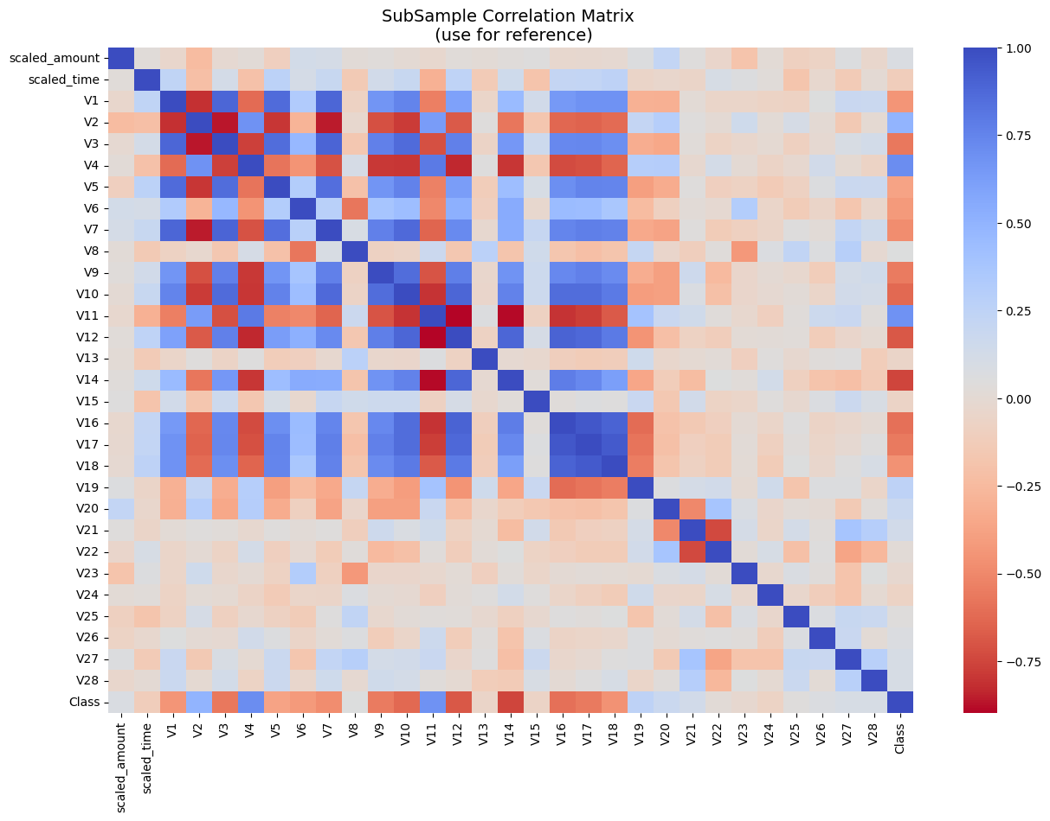
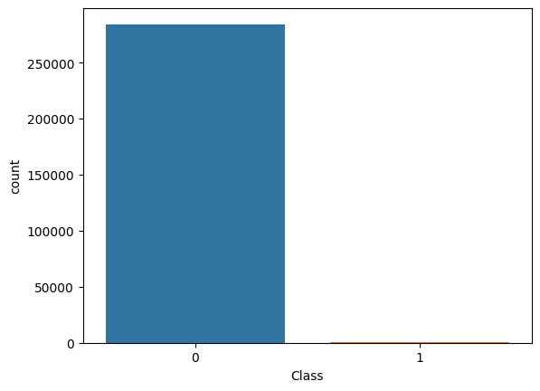
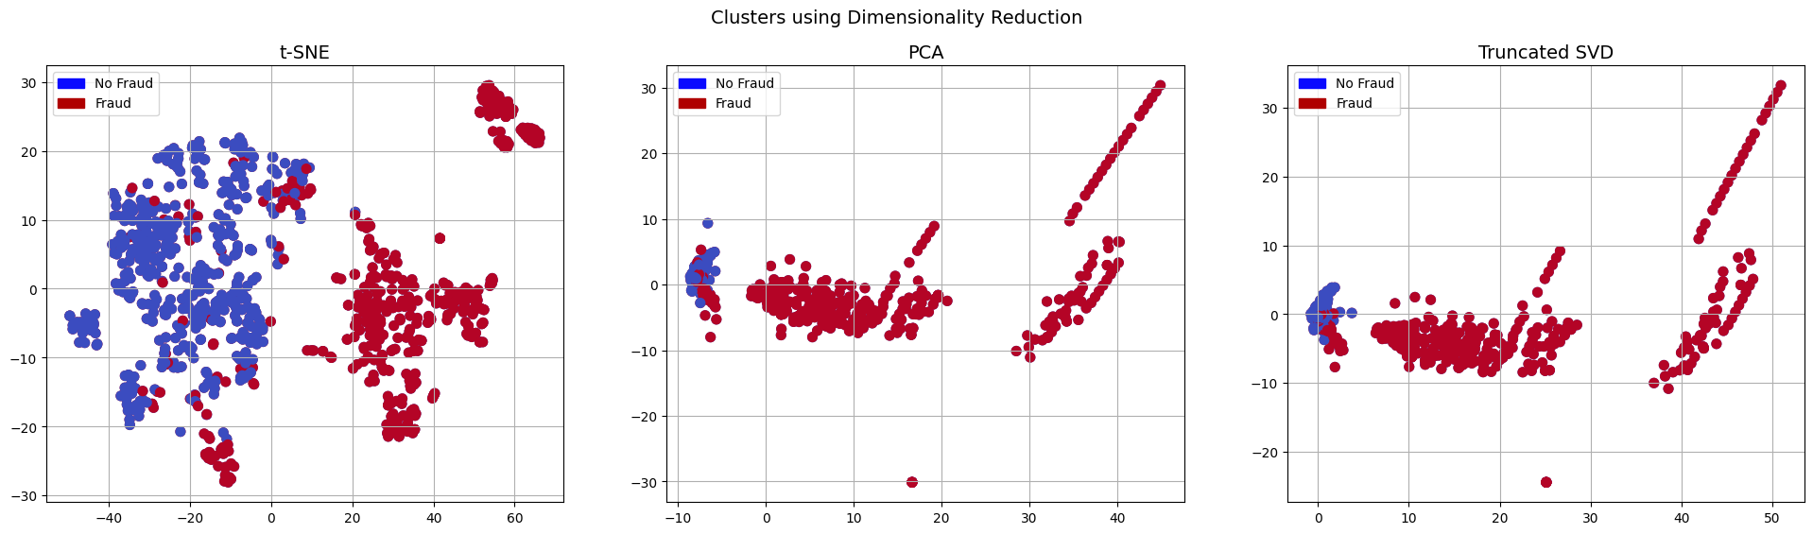
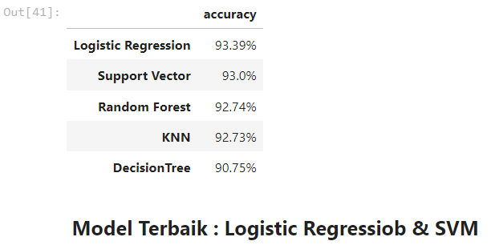
Project
Credit Fraud with Imbalanced Datasets
Description
Project ini bertujuan membuat model terbaik untuk mengklasifikasi credit fraud dengan data yang tidak seimbang. Kumpulan data berisi transaksi yang dilakukan oleh kartu kredit pada bulan September 2013 oleh pemegang kartu Eropa. Dataset ini menyajikan transaksi yang terjadi dalam dua hari, dimana kami memiliki 492 penipuan dari 284.807 transaksi. Dataset sangat tidak seimbang, kelas positif (penipuan) menyumbang 0,172% dari semua transaksi.
Hanya berisi variabel input numerik yang merupakan hasil dari transformasi PCA. Karena masalah kerahasiaan, fitur asli dan lebih banyak informasi latar belakang tentang data tidak disediakan.
Fitur V1, V2, ... V28 adalah komponen utama yang diperoleh dengan PCA;
Data Source
https://www.kaggle.com/datasets/mlg-ulb/creditcardfraud
Link Notebook
https://github.com/Syahmi33github/PortofolioSyahmi/blob/main/Credit_Fraud_with_Imbalanced_Datasets.ipynb

Slide 15
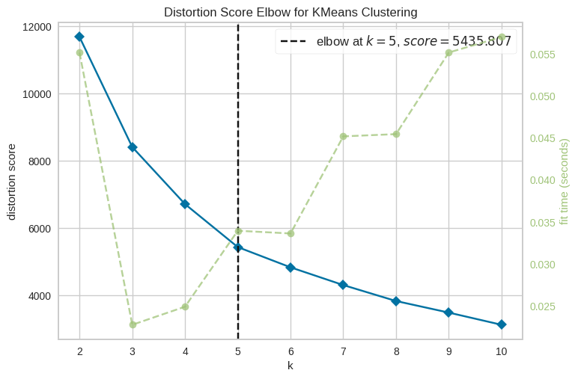
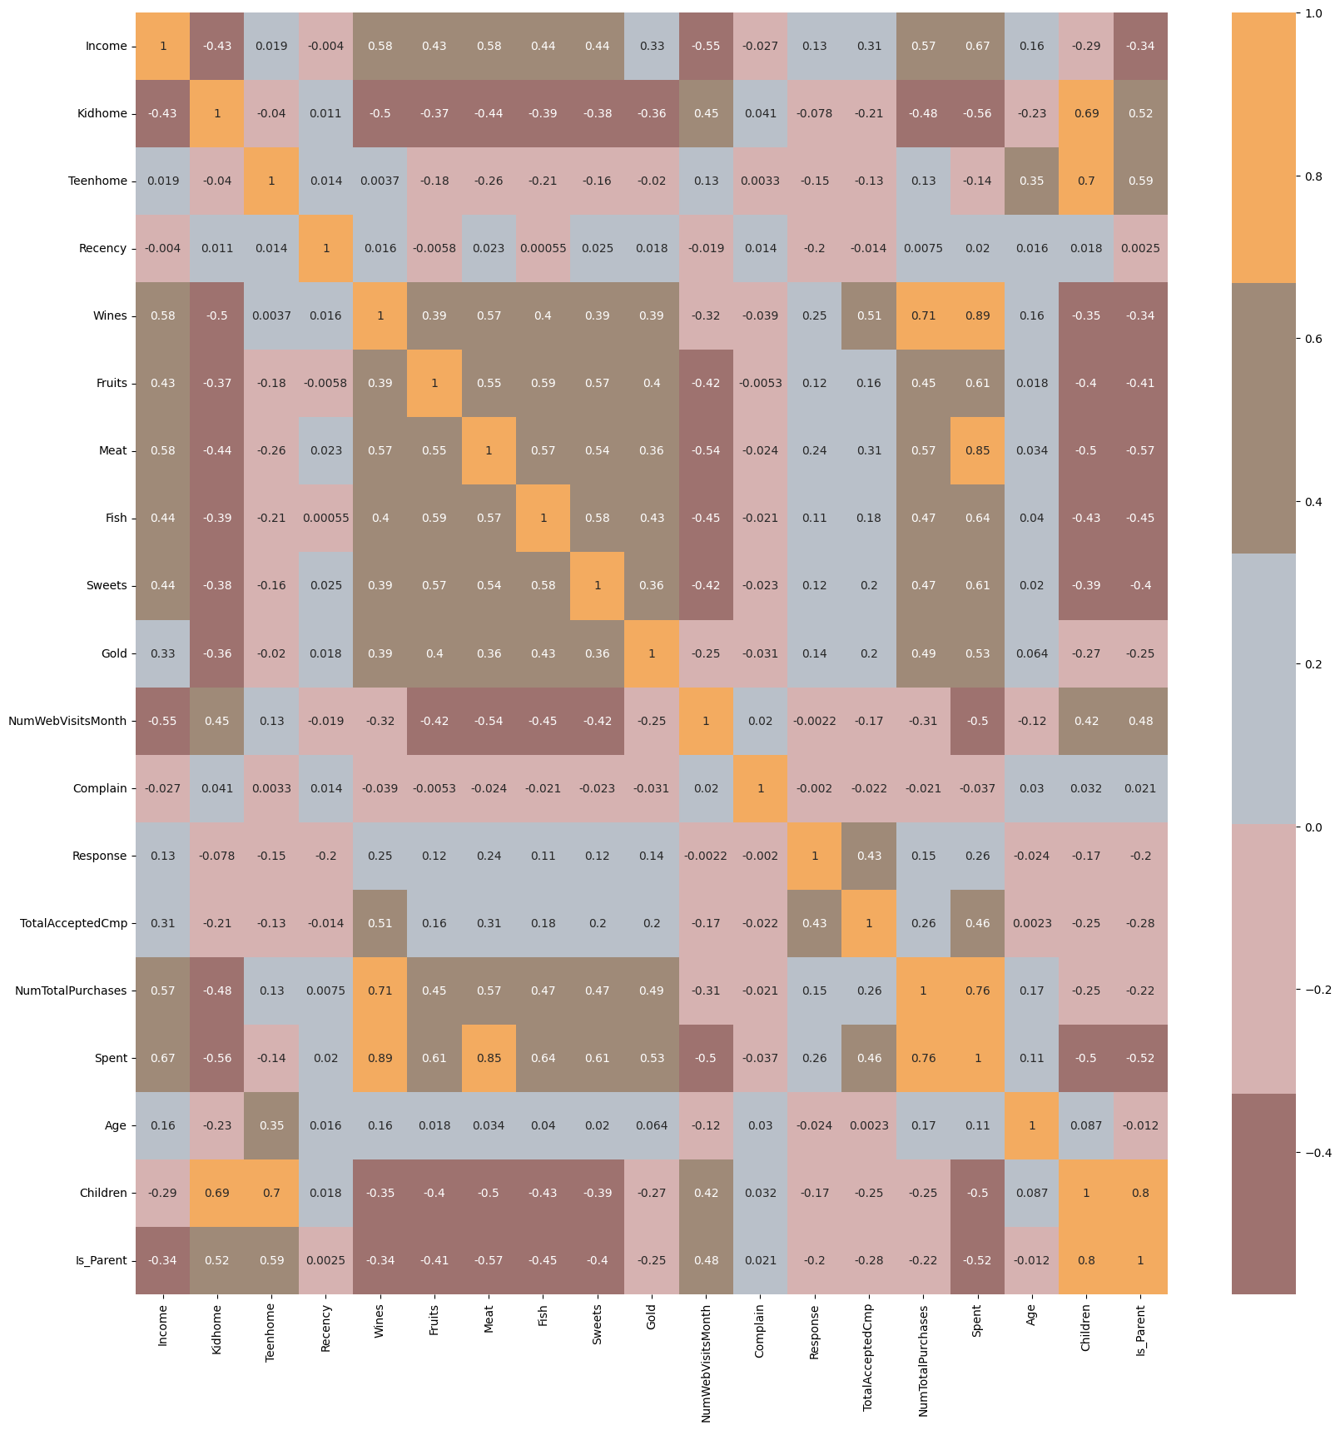
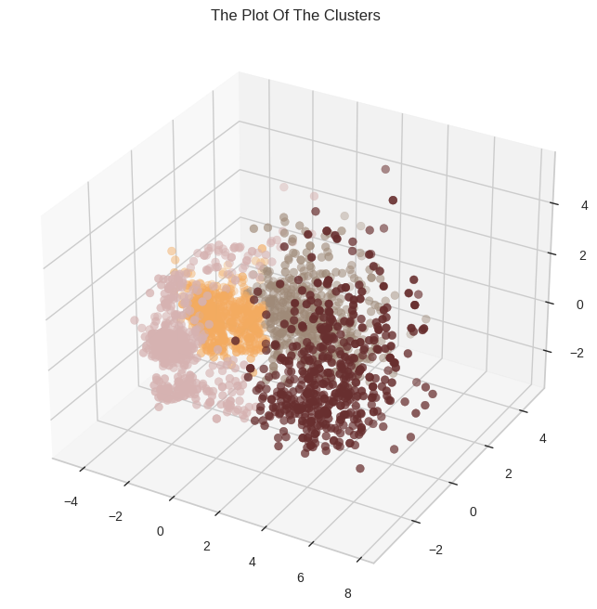
Project
Customer-Personality Segmentation
Description
Analisis Kepribadian Pelanggan adalah analisis terperinci tentang pelanggan ideal perusahaan. Ini membantu bisnis untuk lebih memahami pelanggannya dan mempermudah mereka untuk memodifikasi produk sesuai dengan kebutuhan, perilaku, dan perhatian khusus dari berbagai jenis pelanggan.
Analisis kepribadian pelanggan membantu bisnis untuk memodifikasi produknya berdasarkan target pelanggannya dari berbagai jenis segmen pelanggan. Misalnya, daripada menghabiskan uang untuk memasarkan produk baru ke setiap pelanggan di database perusahaan, perusahaan dapat menganalisis segmen pelanggan mana yang paling mungkin membeli produk dan kemudian memasarkan produk hanya pada segmen tertentu tersebut.
Data Source
https://www.kaggle.com/datasets/imakash3011/customer-personality-analysis
Link Notebook
https://github.com/Syahmi33github/PortofolioSyahmi/blob/main/Customer_Segmentation_Clustering.ipynb

Slide 16
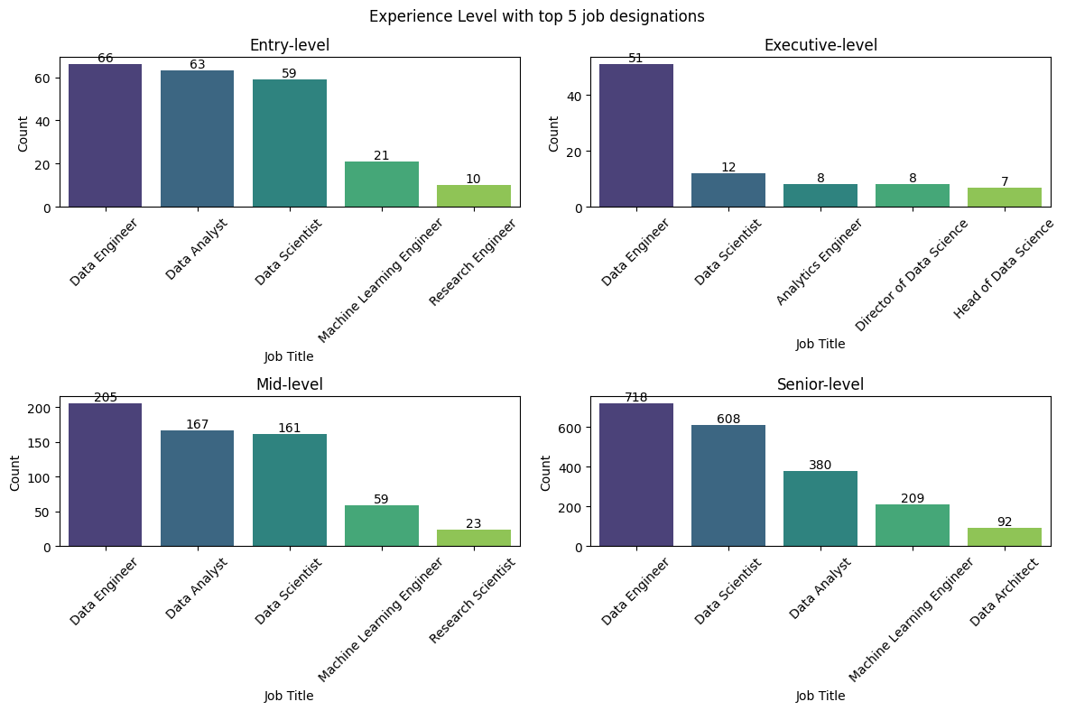
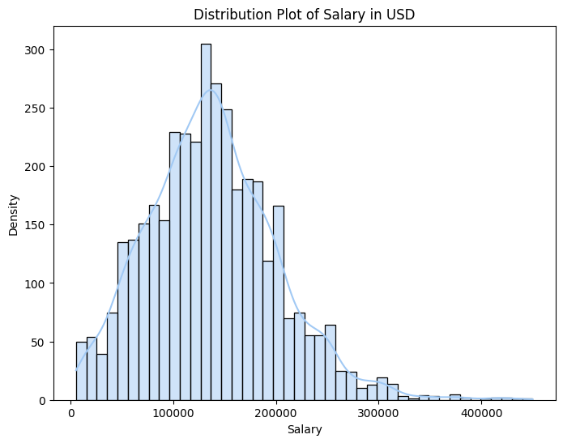
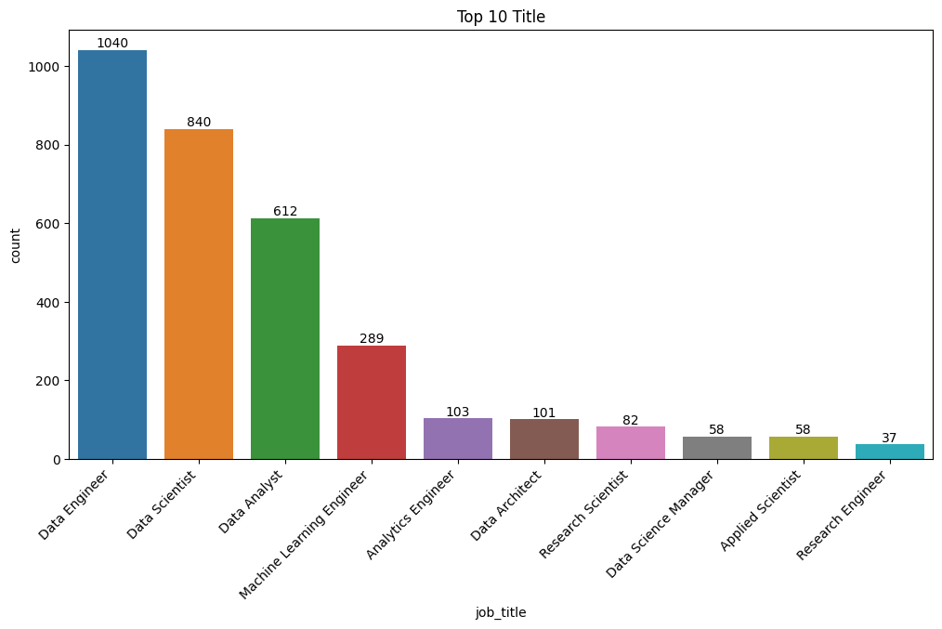
Project
Data Science Salaries (EDA)
Description
Tujuan dari analisis ini adalah untuk menguji berbagai faktor dan keterkaitannya yang kompleks dengan tujuan untuk memprediksi hasil gaji dengan tepat. Studi ini berusaha untuk memberikan wawasan yang tak ternilai tentang lintasan gaji saat ini di bidang ilmu data, sekaligus meletakkan dasar yang kuat untuk eksplorasi di masa depan tentang dampak faktor penentu utama seperti tingkat pengalaman, jenis pekerjaan, ukuran perusahaan, dan lokasi geografis pada struktur upah. dalam profesi yang berkembang pesat ini.
Data Source
https://www.kaggle.com/datasets/arnabchaki/data-science-salaries-2023
Link Notebook
https://github.com/Syahmi33github/PortofolioSyahmi/blob/main/Data_Science_Salaries_2023.ipynb

Slide 17
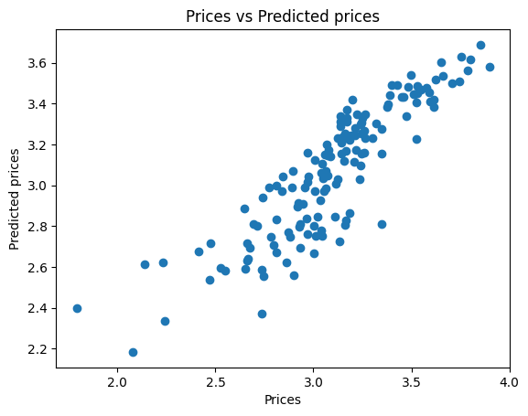
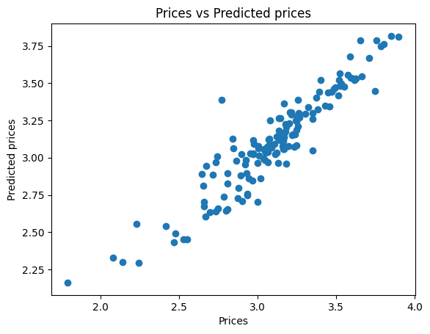
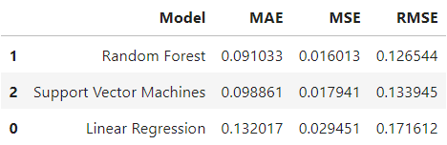
Project
House Price Prediction
Linier Regression
Random Forest
Description
Proyek "Prediksi Harga Rumah" bertujuan untuk mengembangkan dan membandingkan kinerja dari tiga model machine learning yang berbeda untuk meramalkan harga-harga perumahan. Model-model tersebut, yaitu Regresi Linier, Mesin Vector Pendukung (SVM), dan Hutan Acak (Random Forest), akan dilatih menggunakan dataset komprehensif yang berisi berbagai fitur yang mempengaruhi harga rumah. Melalui proyek ini, kami bertujuan untuk menilai kemampuan prediksi dari masing-masing model dan menentukan pendekatan yang paling akurat dan sesuai untuk memperkirakan harga rumah berdasarkan data yang diberikan.
SVM
Data Source
https://www.kaggle.com/datasets/vikrishnan/boston-house-prices
Link Notebook
https://github.com/Syahmi33github/PortofolioSyahmi/blob/main/House_Price.ipynb

Slide 18
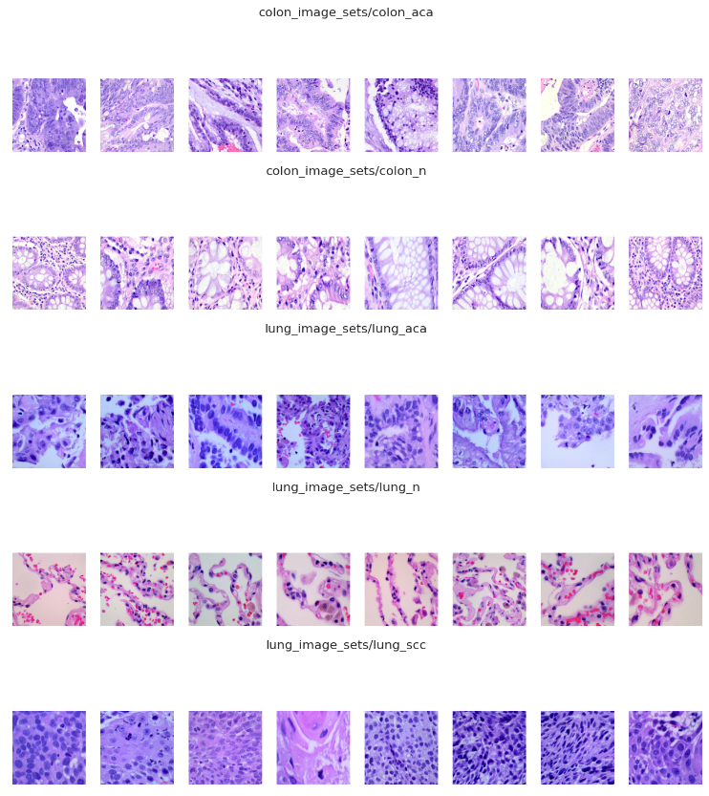
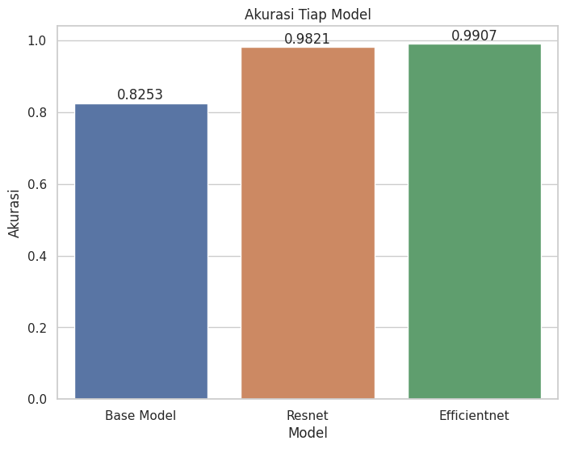
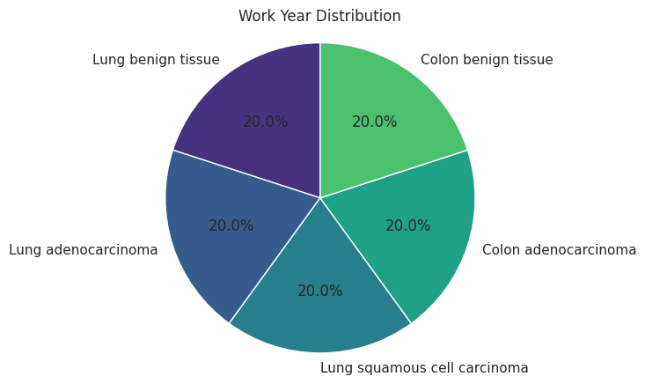
Project
Lung & Colon Cancer Classification
Description
Proyek ini bertujuan untuk mengembangkan sistem klasifikasi kanker paru-paru dan kolon menggunakan model deep learning, terutama Convolutional Neural Network (CNN), ResNet, dan EfficientNet. Dataset yang berisi citra medis seperti gambar X-ray paru-paru dan gambar kolon dikumpulkan, diproses, dan digunakan untuk melatih model-model CNN tersebut. Dengan menggunakan model-model tersebut, proyek ini bertujuan untuk mengklasifikasikan gambar-gambar medis sebagai kanker paru-paru positif atau negatif, serta kanker kolon positif atau negatif. Sistem ini diharapkan dapat membantu dalam deteksi dini kanker paru-paru dan kolon, sehingga memungkinkan penanganan dan pengobatan yang lebih efektif.
Data Source
https://www.kaggle.com/datasets/andrewmvd/lung-and-colon-cancer-histopathological-images
Link Notebook
https://github.com/Syahmi33github/PortofolioSyahmi/blob/main/Lung_%26_Colon_Cancer_Classification.ipynb

Slide 19
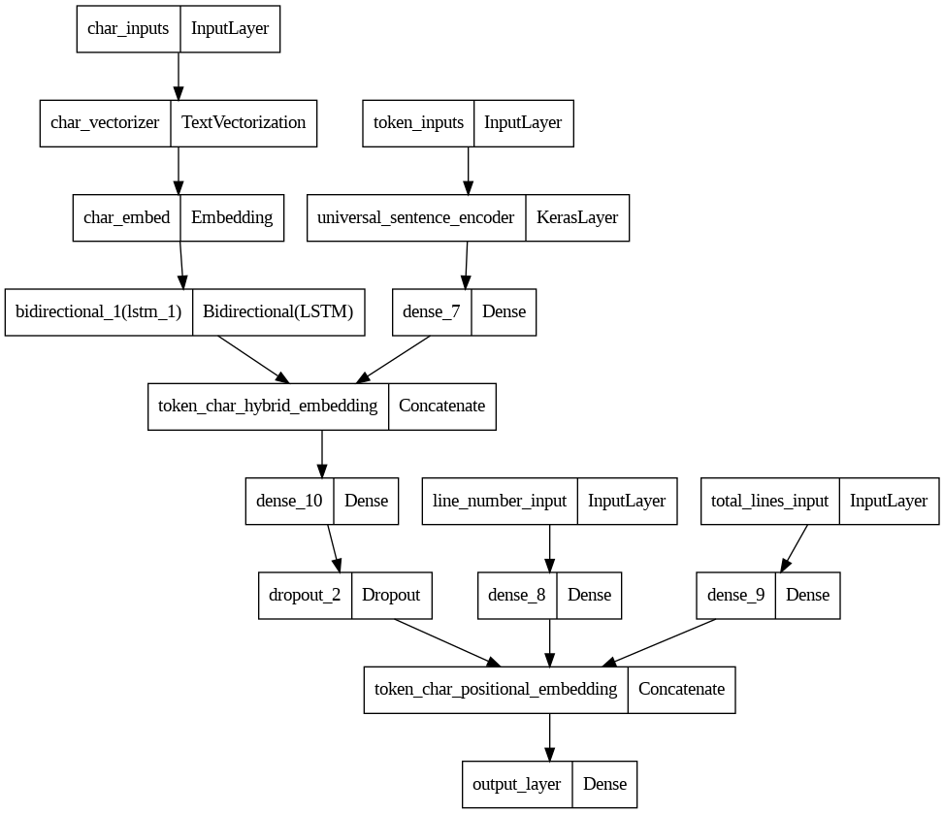
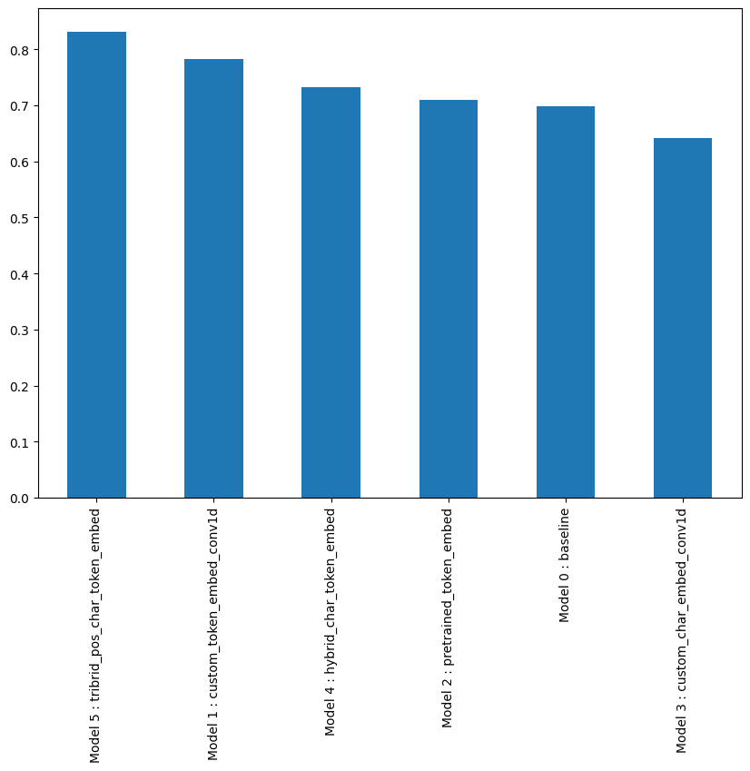
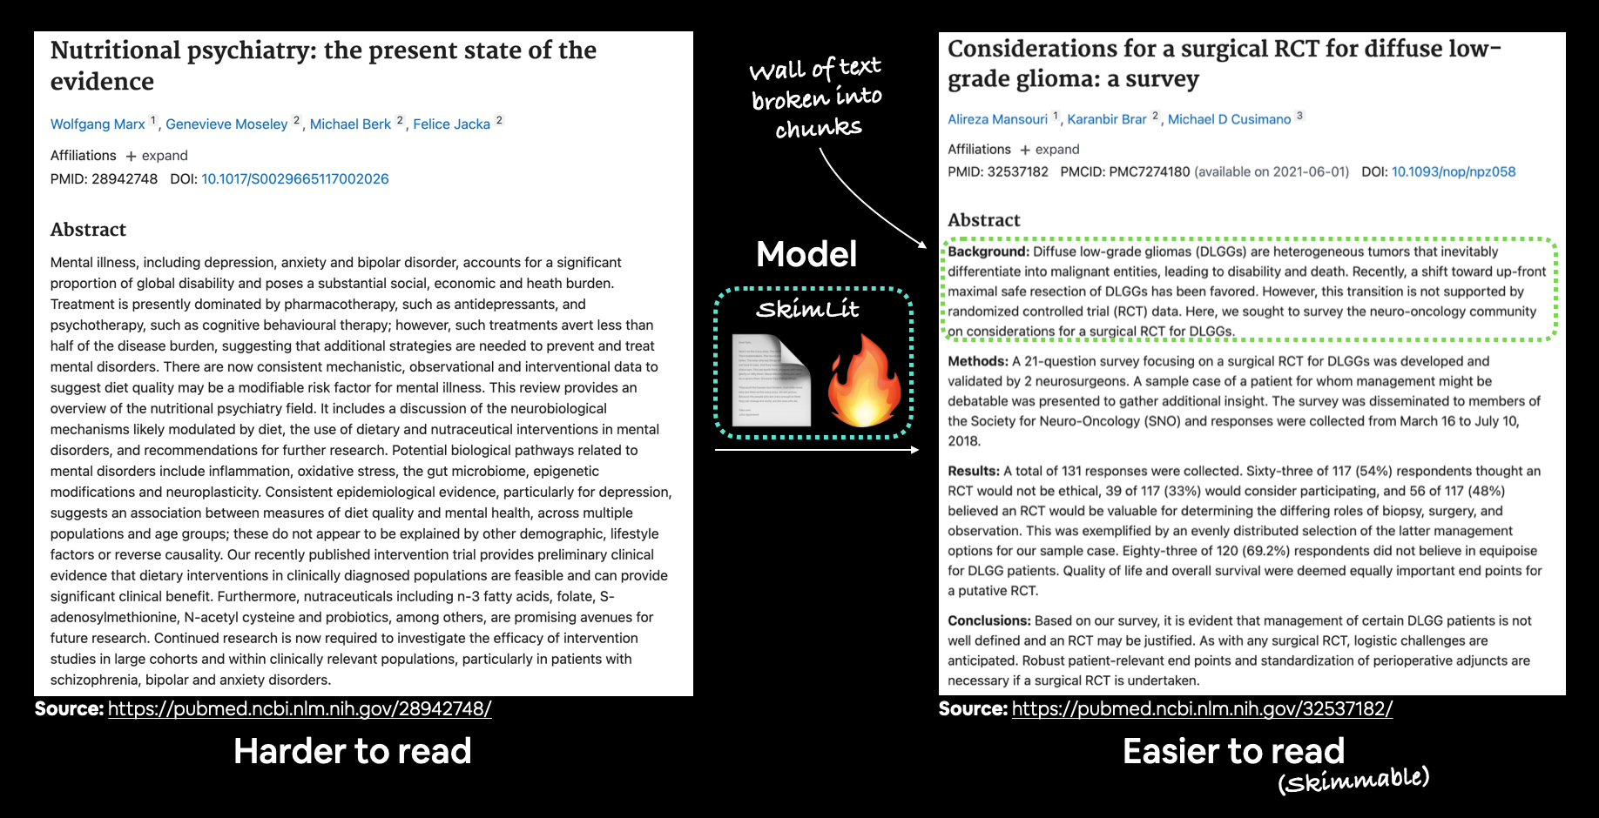
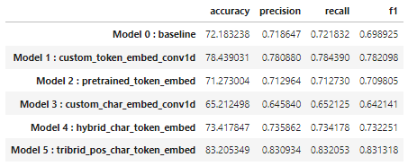
Project
SkimLit NLP
Data Source
https://github.com/Franck-Dernoncourt/pubmed-rct.git
Link Notebook
https://github.com/Syahmi33github/PortofolioSyahmi/blob/main/SkimLit_NLP%20(1).ipynb

Slide 20
Thanks

Slide 21
Thanks!

